Slide 1

垃圾回收器和内存分配策略
甘建新

Slide 2
目录
运行时数据区域
垃圾收集算法
经典垃圾收集器
内存分配策略

Slide 3
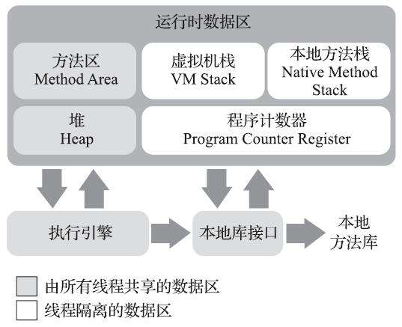
运行时数据区域

Slide 4
运行时数据区域
程序计数器
程序计数器是一块较小的内存空间，它可以看作是当前线程所执行的字节码的行号指示器；
由于Java虚拟机的多线程是通过线程轮流切换，并分配处理器执行时间的方式来实现的，在任意时刻，一个处理器只会执行一条线程中的指令。因此，为了线程切换后能够恢复到正确的执行位置，每条线程需要有一个独立的程序计数器(线程私有)；
如果线程正在执行Java方法，则计数器记录的是正在执行的虚拟机字节码指令的地址 ；
如果正在执行的是Native方法，则这个计数器为空；

Slide 5
运行时数据区域
虚拟机栈
Java虚拟机栈也是线程私有的，它的生命周期与线程相同。
每个方法被执行的时候，Java虚拟机都会同步创建一个栈帧用于存储局部变量表、操作数栈、动态连接、方法出口等信息。
每一个方法被调用直至执行完毕的过程，就对应着一个栈帧在虚拟机栈中从入栈到出栈的过程。

Slide 6
运行时数据区域
本地方法栈
本地方法栈与虚拟机栈所发挥的作用是非常相似的，其区别只是虚拟机栈为虚拟机执行Java方法（也就是字节码）服务，而本地方法栈则是为虚拟机使用到的本地（Native）方法服务。
Hot-Spot虚拟机直接就把本地方法栈和虚拟机栈合二为一。

Slide 7
运行时数据区域
Java堆
堆是Java虚拟机所管理内存中最大的一块，在虚拟机启动时创建，被所有线程共享；
“几乎”所有对象实例以及数组都在堆上分配；
Notes:
逃逸分析

Slide 8
运行时数据区域
方法区
方法区是各个线程共享的内存区域，在虚拟机启动时创建；
用于存储已被虚拟机加载的类型信息、常量、静态变量、即时编译器编译后的代码缓存等数据；
虽然Java虚拟机规范把方法区描述为堆的一个逻辑部分，但是它却又一个别名叫做Non-Heap(非堆)，目的是与Java堆区分开来；
当方法区无法满足内存分配需求时，将抛出OutOfMemoryError异常；
方法区在JDK 8中就是Metaspace，在JDK6或7中就是Perm Space；

Slide 9
运行时数据区域
直接内存
直接内存（Direct Memory）并不是虚拟机运行时数据区的一部分，也不是《Java虚拟机规范》中定义的内存区域。
在JDK 1.4中新加入了NIO（New Input/Output）类，引入了一种基于通道（Channel）与缓冲区（Buffer）的I/O方式，它可以使用Native函数库直接分配堆外内存，然后通过一个存储在Java堆里面的DirectByteBuffer对象作为这块内存的引用进行操作。这样能在一些场景中显著提高性能，因为避免了在Java堆和Native堆中来回复制数据。
本机直接内存的分配不会受到Java堆大小的限制，但是，既然是内存，则肯定还是会受到本机总内存（包括物理内存、SWAP分区或者分页文件）大小以及处理器寻址空间的限制，一般服务器管理员配置虚拟机参数时，会根据实际内存去设置-Xmx等参数信息，但经常忽略掉直接内存，使得各个内存区域总和大于物理内存限制（包括物理的和操作系统级的限制），从而导致动态扩展时出现OutOfMemoryError异常。

Slide 10
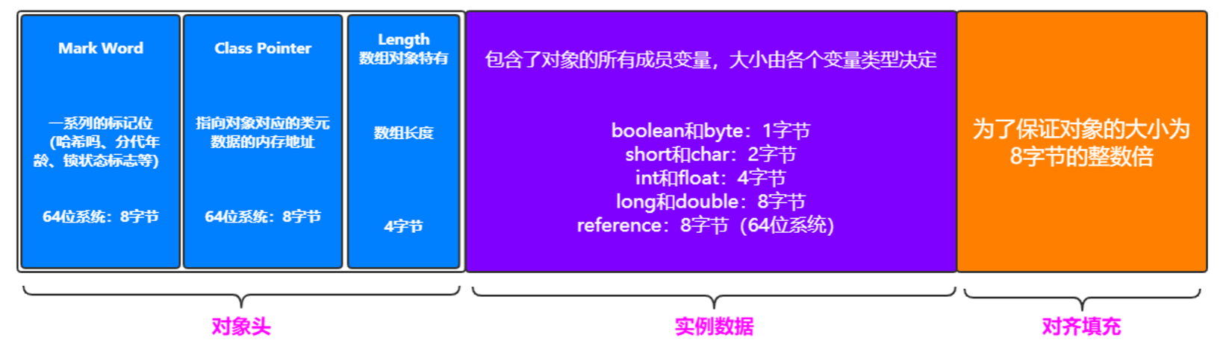
Java对象内存布局
在HotSpot虚拟机里，对象在堆内存中的存储布局可以划分为三个部分：对象头、实例数据和对齐填充；

Slide 11
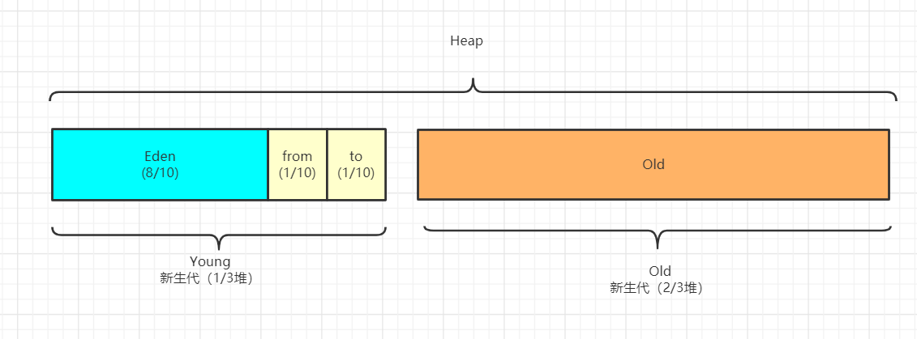
Java堆内存区域
堆分为两大块，一块是Old区，一块是Young。
Young区分为两大块，一个是Survivor区（S0+S1），一块是Eden区。默认Eden:S0:S1=8:1:1
S0和S1一样大，也可以叫From和To；

Slide 12
垃圾收集算法
分代相关名词
新生代收集（Minor GC/Young GC）：指目标只是新生代的垃圾收集。
老年代收集（Major GC/Old GC）：指目标只是老年代的垃圾收集。目前只有CMS收集器会有单独收集老年代的行为。另外请注意“Major GC”这个说法现在有点混淆，在不同资料上常有不同所指，读者需按上下文区分到底是指老年代的收集还是整堆收集。
混合收集（Mixed GC）：指目标是收集整个新生代以及部分老年代的垃圾收集。目前只有G1收集器会有这种行为。
整堆收集（Full GC）：收集整个Java堆和方法区的垃圾收集。

Slide 13
垃圾收集算法
如何确定一个对象是垃圾？
引用计数法
对于某个对象而言，只要应用程序中持有该对象的引用，就说明该对象不是垃圾，如果一个对象没有任何指针对其引用，它就是垃圾。
缺点:如果AB相互持有引用，导致永远不能被回收。
可达性分析
通过一系列称为“GC Roots”的根对象作为起始节点集，从这些节点开始，根据引用关系向下搜索，搜索过程所走过的路径称为“引用链” ，如果某个对象到GC Roots间没有任何引用链相连，或者用图论的话来说就是从GC Roots到这个对象不可达时，则证明此对象是不可能再被使用的。

Slide 14
垃圾收集算法
GC Roots的对象
在虚拟机栈（栈帧中的本地变量表）中引用的对象，譬如各个线程被调用的方法堆栈中使用到的参数、局部变量、临时变量等。
在方法区中类静态属性引用的对象，譬如Java类的引用类型静态变量。
在方法区中常量引用的对象，譬如字符串常量池（String Table）里的引用。
在本地方法栈中JNI（即通常所说的Native方法）引用的对象。
Java虚拟机内部的引用，如基本数据类型对应的Class对象，一些常驻的异常对象（比如NullPointExcepiton、OutOfMemoryError）等，还有系统类加载器。
所有被同步锁（synchronized关键字）持有的对象。
反映Java虚拟机内部情况的JMXBean、JVMTI中注册的回调、本地代码缓存等。

Slide 15
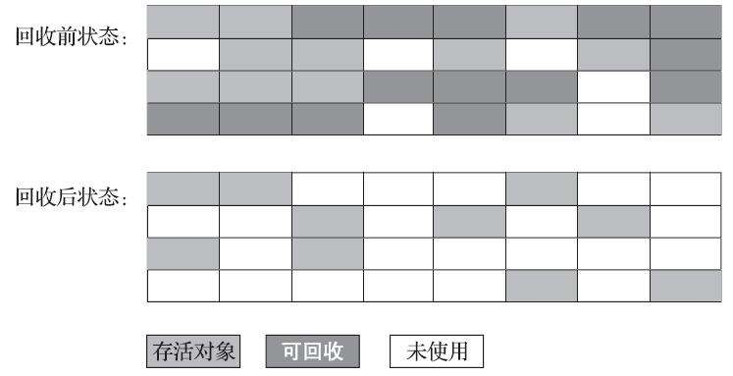
垃圾收集算法：标记-清除
标记清除算法包含两个阶段：
标记
找出内存中需要回收的对象，并且把它们标记出来
清除
清除掉被标记需要回收的对象，释放出对应的内存空间
缺点：
(1)执行效率不稳定，如果Java堆中包含大量对象，而且其中大部分是需要被回收的，这时必须进行大量标记和清除的动作，导致标记和清除两个过程的执行效率都随对象数量增长而降低；
(2)会产生大量不连续的内存碎片，空间碎片太多可能会导致以后在程序运行过程中需要分配较大对象时，无法找到足够的连续内存而不得不提前触发另一次垃圾收集动作。

Slide 16
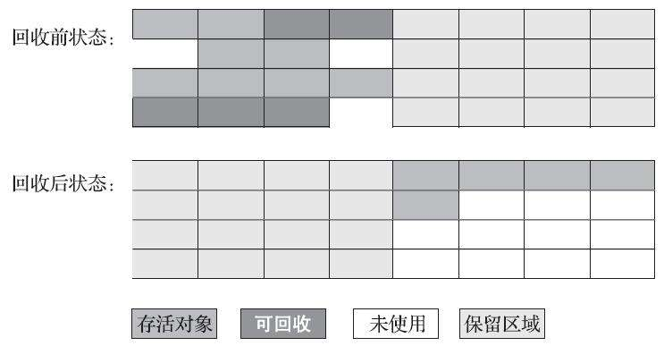
垃圾收集算法：复制
复制算法
将内存划分为两块相等的区域，每次只使用其中一块，当其中一块内存使用完了，就将还存活的对象复制到另外一块上面，然后把已经使用过的内存空间一次清除掉。
缺点：
（1）如果内存中多数对象都是存活的，这种算法将会产生大量的内存间复制的开销。
（2）将可用内存缩小为了原来的一半，空间浪费未免太多了一点。

Slide 17
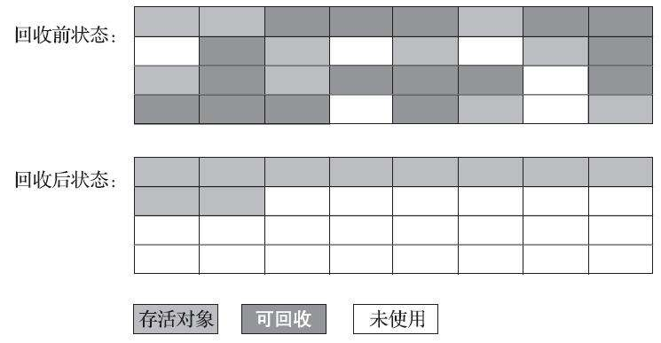
垃圾收集算法：标记-整理
标记整理算法
标记过程仍然与"标记-清除"算法一样，但是后续步骤不是直接对可回收对象进行清理，而是让所有存活 的对象都向一端移动，然后直接清理掉端边界以外的内存。
缺点：
（1）如果移动存活对象，尤其是在老年代这种每次回收都有大量对象存活区域，移动存活对象并更新所有引用这些对象的地方将会是一种极为负重的操作，而且这种对象移动操作必须全程暂停用户应用程序才能进行。

Slide 18
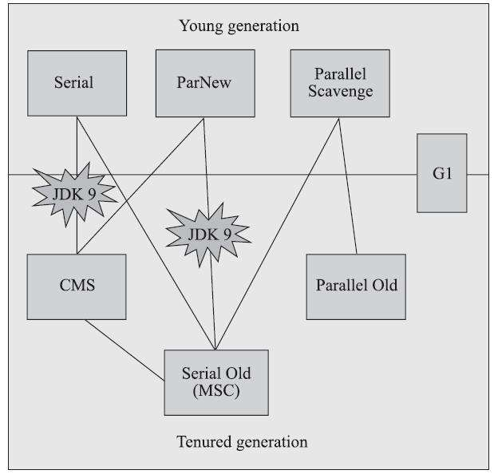
垃圾收集器
HotSpot虚拟机的垃圾收集器
垃圾收集器是垃圾收集算法的实践者；
由于维护和兼容性测试的成本，在JDK 8时将Serial+CMS、ParNew+Serial Old这两个组合声明为废弃（JEP 173），并在JDK 9中完全取消了这些组合的支持（JEP 214）；

Slide 19
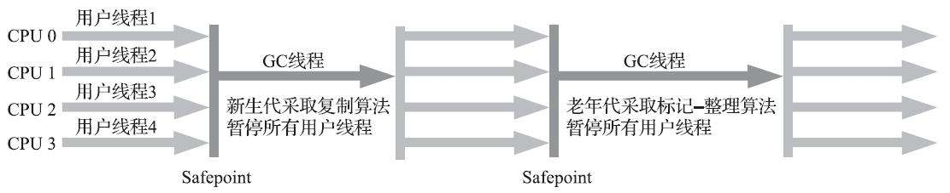
Serial收集器
Serial收集器是基本、发展历史悠久的收集器，曾经（在JDK1.3.1之前）是虚拟机新生代收集的唯一选择。
它是一种单线程收集器，不仅仅意味着它只会使用一个CPU或者一条收集线程去完成垃圾收集工作，更重要的是其在进行垃圾收集的时候需要暂停其他线程；

Slide 20
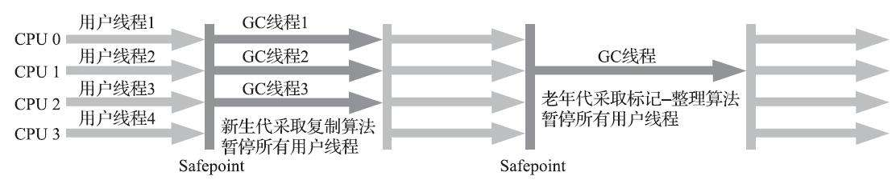
ParNew收集器
可以把这个收集器理解为Serial收集器的多线程版本。

Slide 21
Parallel Scavenge收集器
Parallel Scavenge收集器是一个新生代收集器，它也是使用复制算法的收集器，又是并行的多线程收集器，看上去和ParNew一样，但是Parallel Scanvenge更关注系统的吞吐量 。
吞吐量=运行用户代码的时间/(运行用户代码的时间+垃圾收集时间) 比如虚拟机总共运行了100分钟，垃圾收集时间用了1分钟，吞吐量=(100-1)/100=99%。
-XX:MaxGCPauseMillis控制大的垃圾收集停顿时间，
-XX:GCTimeRatio直接设置吞吐量的大小。

Slide 22
Serial Old收集器
Serial Old收集器是Serial收集器的老年代版本，也是一个单线程收集器，不同的是采用"标记-整理算 法"，运行过程和Serial收集器一样。

Slide 23
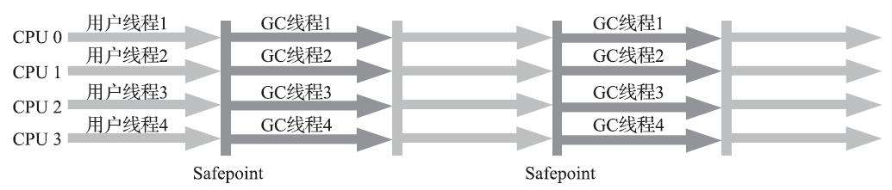
Parallel Old收集器
Parallel Old收集器是Parallel Scavenge收集器的老年代版本，使用多线程和"标记-整理算法"进行垃圾 回收。

Slide 24
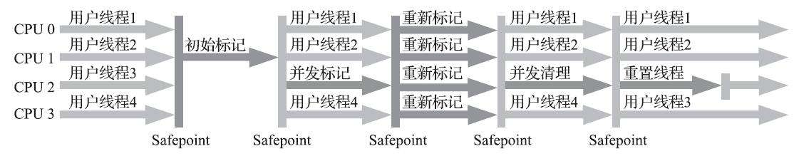
CMS收集器
CMS(Concurrent Mark Sweep)收集器是一种以获取短回收停顿时间为目标的收集器。
采用的是"标记-清除算法",整个过程分为4步
初始标记仅仅只是标记一下GC Roots能直接关联到的对象，速度很快；
并发标记阶段就是从GC Roots的直接关联对象开始遍历整个对象图的过程，这个过程耗时较长但是 不需要停顿用户线程，可以与垃圾收集线程一起并发运行；
重新标记阶段则是为了修正并发标记期间，因用户程序继续运作而导致标记产生变动的那一部分对象的标记记录，这个阶段的停顿时间通常会比初始标记阶段稍长一些，但也远比并发标记阶段的时间短；
并发清除阶段，清理删除掉标记阶段判断的已经死亡的对象，由于不需要移动存活对象，所以这个阶段也是可以与用户线程同时并发的。

Slide 25
CMS收集器
优点：并发收集、低停顿 ；
缺点：（1）CMS收集器对处理器资源非常敏感；
（2）CMS收集器无法处理“浮动垃圾”，有可能出现“Con-current Mode Failure”失败进而导致另一次完全“Stop The World”的Full GC的产生。
（3）产生大量空间碎片；

Slide 26
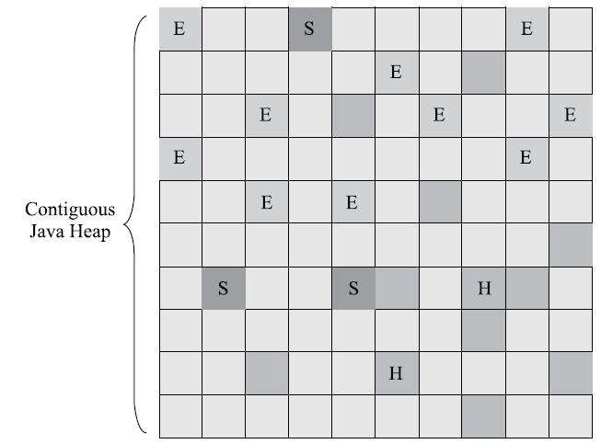
G1收集器
G1不再坚持固定大小以及固定数量的分代区域划分，而是把连续的Java堆划分为多个大小相等的独立区域（Region），每一个Region都可以根据需要，扮演新生代的Eden空间、Survivor空间，或者老年代空间。
特点：
并行与并发；
分代收集；
空间整合；
可预测的停顿；
优先收集垃圾比较多的区域；

Slide 27
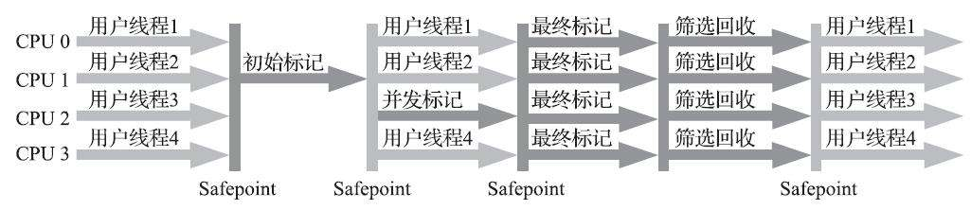
G1收集器
运作过程
初始标记：仅仅只是标记一下GC Roots能直接关联到的对象，并且修改TAMS指针的值，让下一阶段用户线程并发运行时，能正确地在可用的Region中分配新对象。这个阶段需要停顿线程，但耗时很短，而且是借用进行Minor GC的时候同步完成的，所以G1收集器在这个阶段实际并没有额外的停顿。
并发标记：从GC Root开始对堆中对象进行可达性分析，递归扫描整个堆里的对象图，找出要回收的对象，这阶段耗时较长，但可与用户程序并发执行。当对象图扫描完成以后，还要重新处理SATB记录下的在并发时有引用变动的对象。
最终标记：对用户线程做另一个短暂的暂停，用于处理并发阶段结束后仍遗留下来的最后那少量的SATB记录。
筛选回收：负责更新Region的统计数据，对各个Region的回收价值和成本进行排序，根据用户所期望的停顿时间来制定回收计划，可以自由选择任意多个Region构成回收集，然后把决定回收的那一部分Region的存活对象复制到空的Region中，再清理掉整个旧Region的全部空间。这里的操作涉及存活对象的移动，是必须暂停用户线程，由多条收集器线程并行完成的。

Slide 28
如何选择合适的垃圾收集器
除非您的应用程序有非常严格的暂停时间要求，否则请先运行您的应用程序并允许VM选择收集器。如有必要，请调整堆大小以提高性能。如果性能仍然不能达到您的目标，请使用以下准则作为选择收集器的起点。
如果应用程序的数据集较小（最大约100 MB），则选择串行收集器-XX:+UseSerialGC。
如果应用程序将在单个处理器上运行，并且没有暂停时间要求，则让VM选择收集器，或选择串行收集器-XX:+UseSerialGC。
如果应用程序性能是第一要务，并且没有暂停时间要求或可接受的暂停时间为1秒或更长时间，则让VM选择收集器，或选择并行收集器-XX:+UseParallelGC。
如果响应时间比整体吞吐量更重要，并且垃圾收集暂停时间必须保持小于1秒，那么请使用-XX:+UseConcMarkSweepGC或选择并发收集器-XX:+UseG1GC。

Slide 29
内存分配策略
①对象优先在Eden分配
②大对象直接进入老年代
注意 -XX：PretenureSizeThreshold参数只对Serial和ParNew两款新生代收集器有效，HotSpot的其他新生代收集器，如ParallelScavenge并不支持这个参数。
③长期存活的对象将进入老年代
-XX：MaxTenuringThreshold设置。
④动态对象年龄判定
如果在Survivor空间中相同年龄所有对象大小的总和大于Survivor空间的一半，年龄大于或等于该年龄的对象就可以直接进入老年代，无须等到-XX：MaxTenuringThreshold中要求的年龄。
⑤空间分配担保
-XX:+HandlePromotionFailure
检查老年代最大可用的连续空间是否大于历次晋升到老年代对象的平均大小；

Slide 30

谢谢观赏

